Slide 1

Алферовская Зимняя Школа 2022 Квази-1D наноструктуры для интегральной нанофотоники
Санкт-Петербургский Академический Университет имени Ж.И. Алферова
Участники:
Винецкая Полина, Зедоми Тамара,
Шаповалов Павел, Снегирёв Андрей
Куратор проекта - Кузнецов Алексей

Slide 2
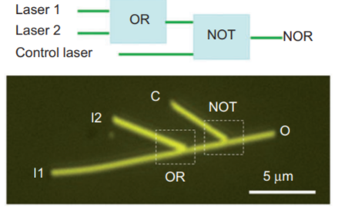
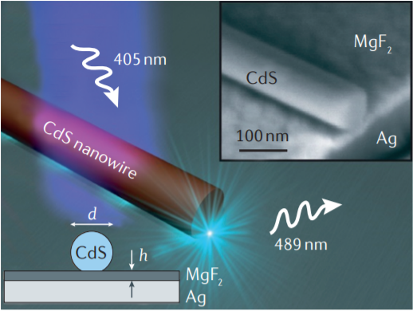
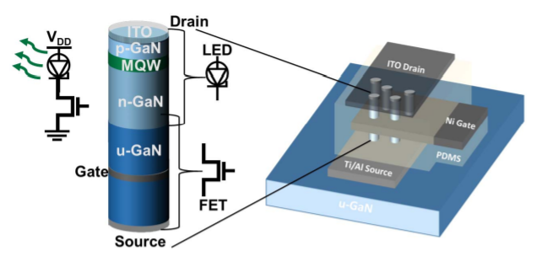
Санкт-Петербургский Академический Университет имени Ж.И. Алферова
Актуальность

Slide 3
Санкт-Петербургский Академический Университет имени Ж.И. Алферова
Цель:
Изучение и анализ оптических параметров ННК на основе GaP
Основные задачи:
Исследовать влияние латеральных размеров на волноводные свойства ННК GaP методами численного моделирования и экспериментально
Сравнить картину люминесценции ННК GaAs с гетероструктурированными ННК на основе GaP с помощью микроспектроскопии ФЛ и численного расчета

Slide 4
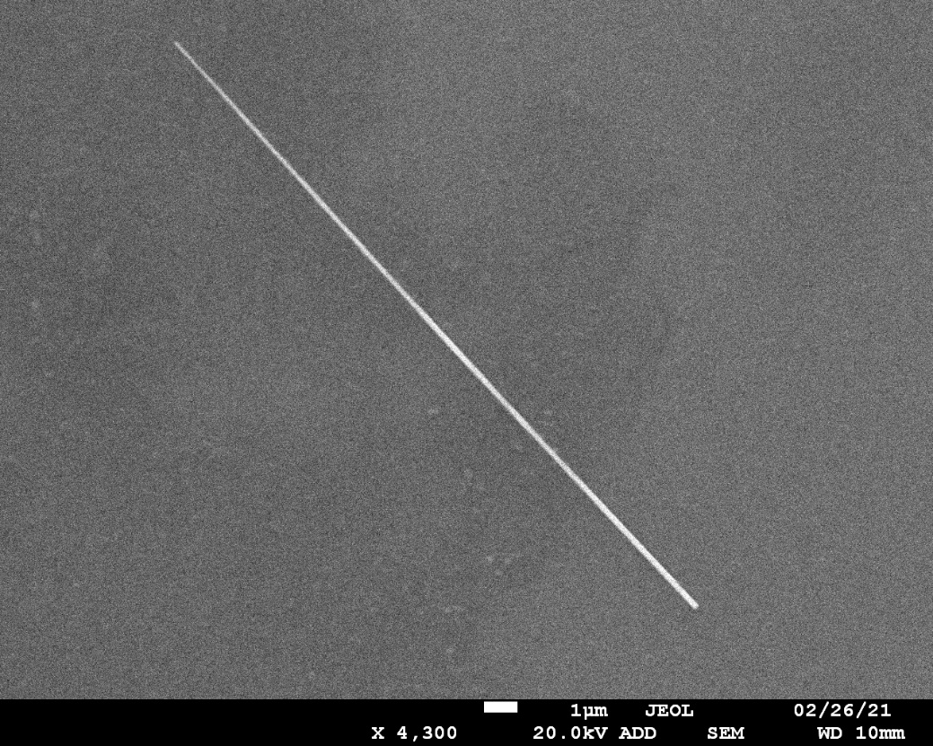
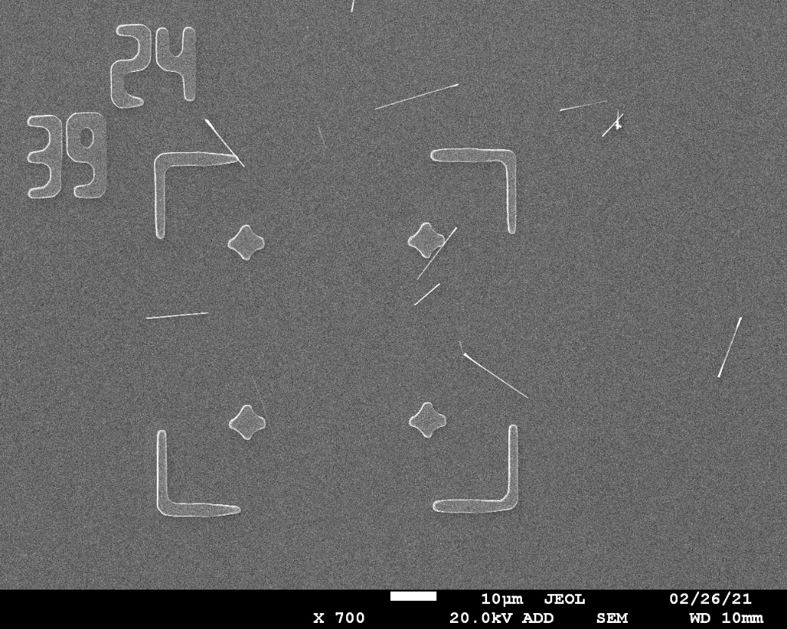
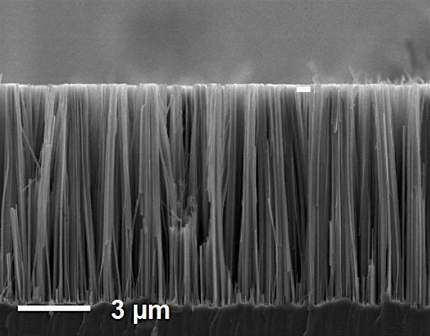
Санкт-Петербургский Академический Университет имени Ж.И. Алферова
Подготовка образцов для исследования

Slide 5
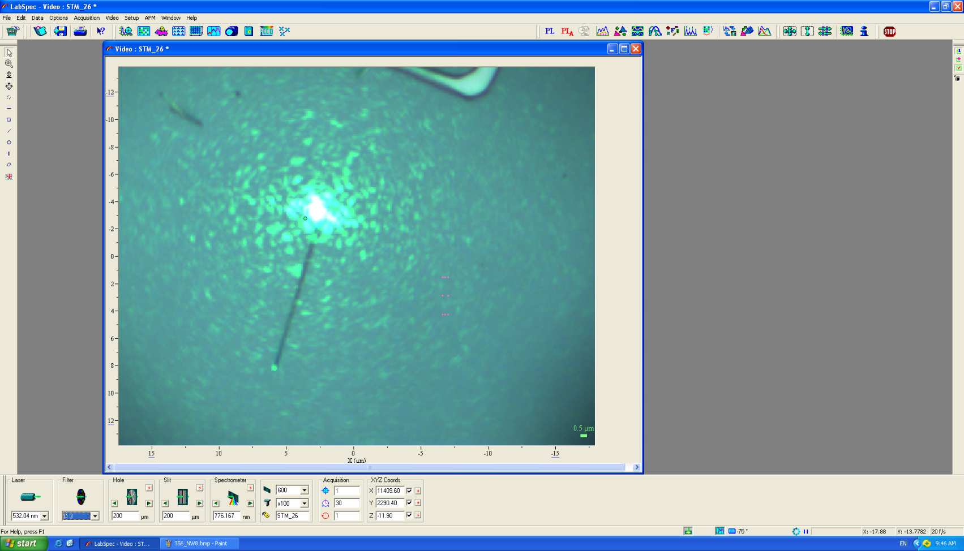
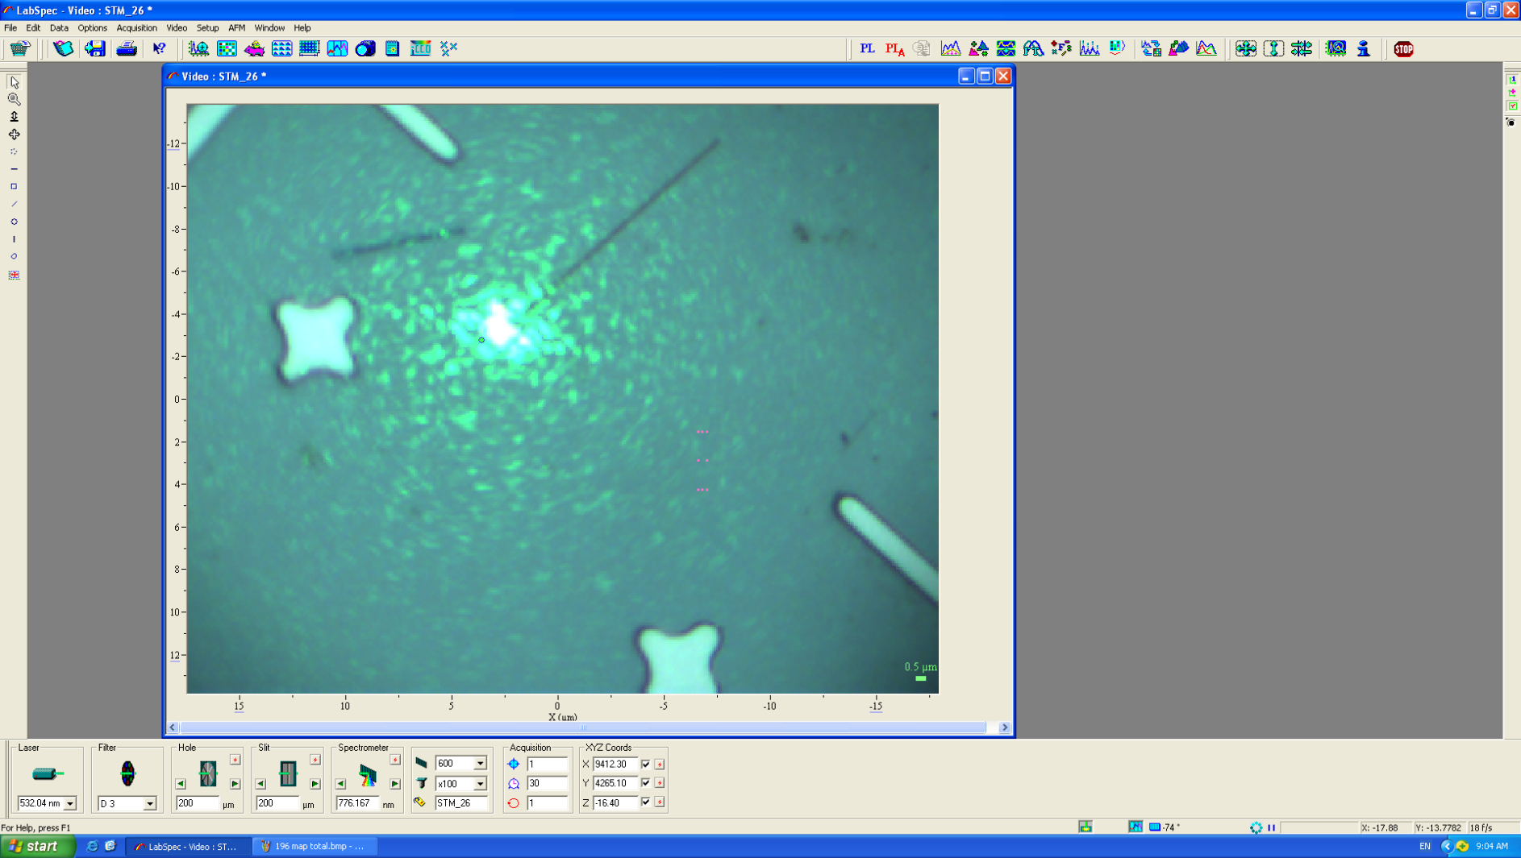
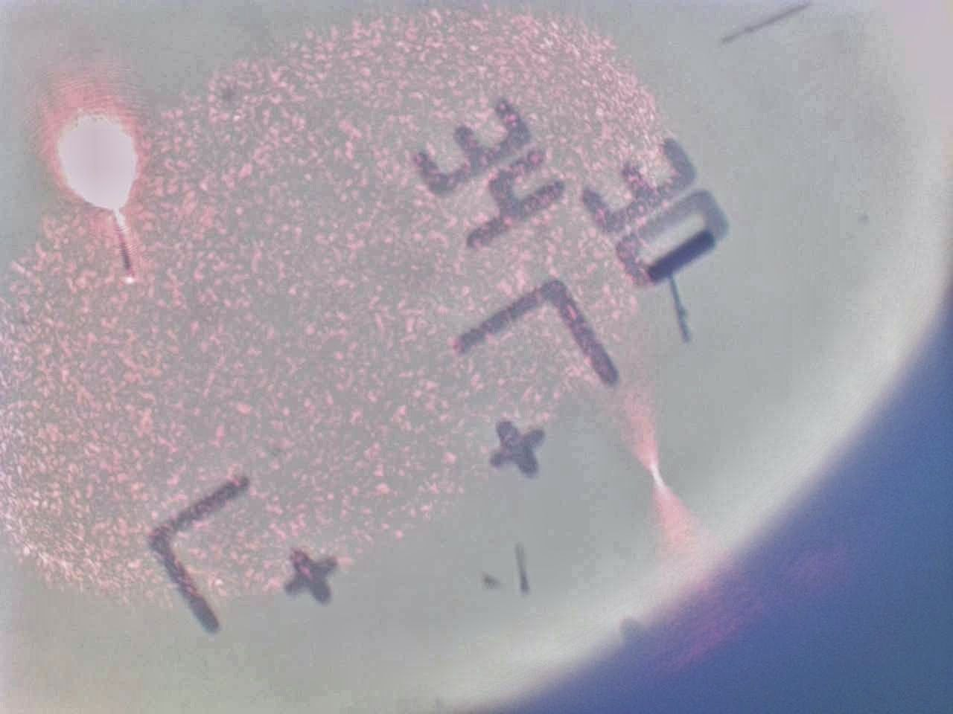
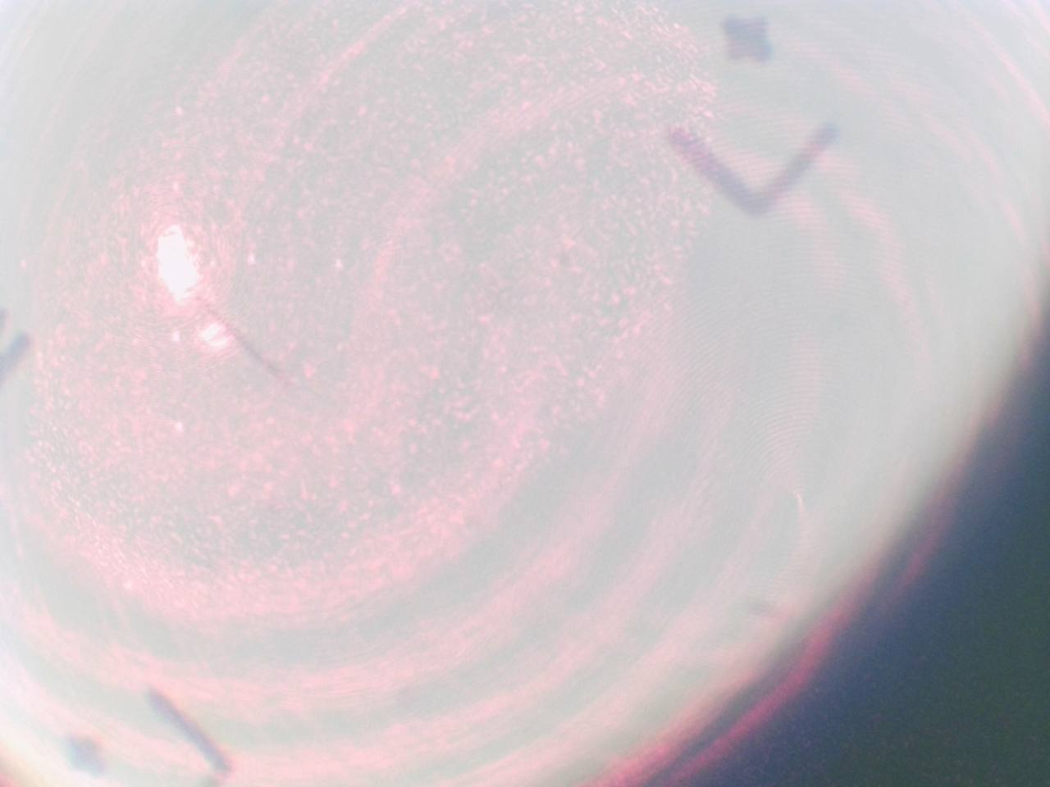
Санкт-Петербургский Академический Университет имени Ж.И. Алферова
Исследование волноводного эффекта в ННК GaP
532 нм
632 нм

Slide 6
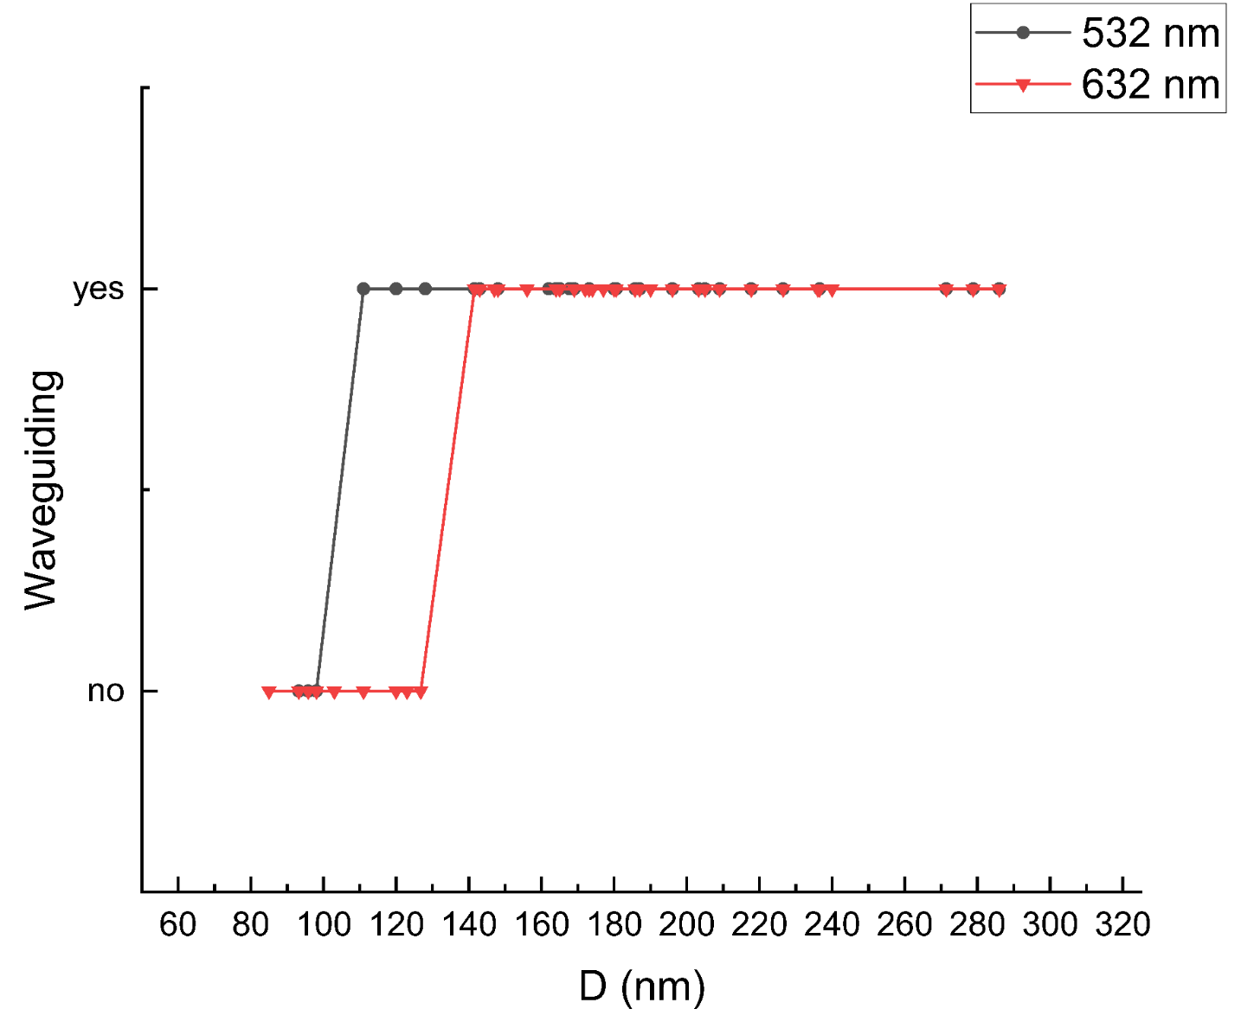
Санкт-Петербургский Академический Университет имени Ж.И. Алферова
Исследование волноводного эффекта в ННК GaP
Длина волны | Отсечка
532 нм | 98-111 нм
632 нм | 127-143 нм

Slide 7
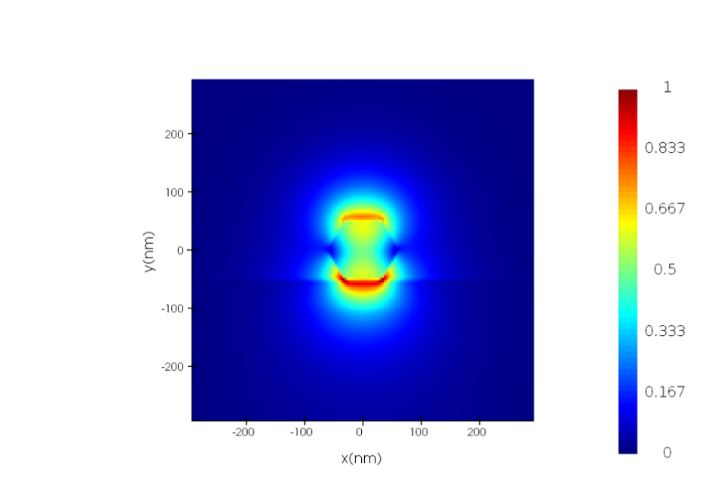
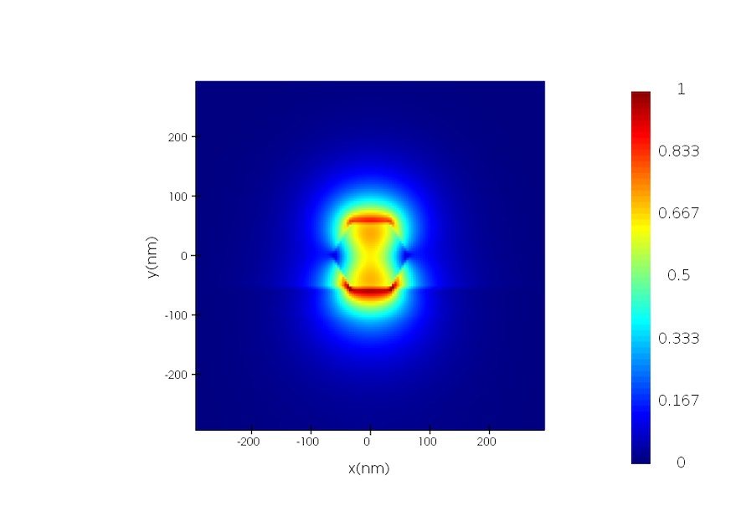
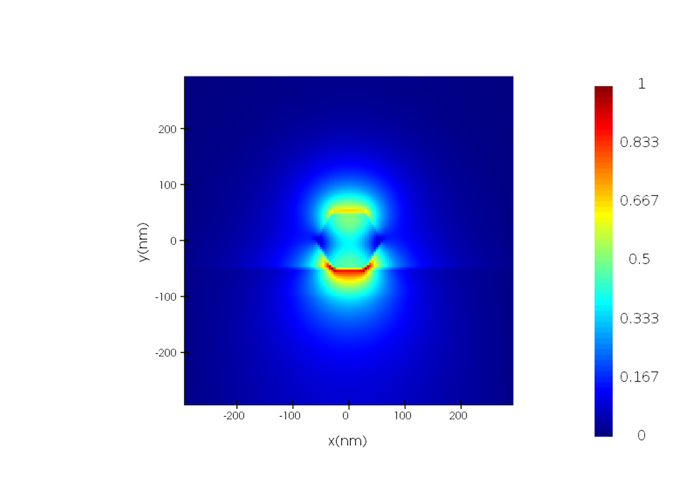
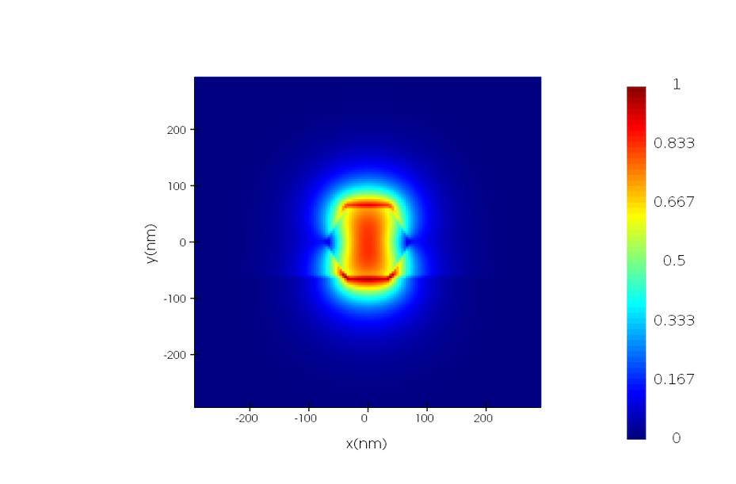
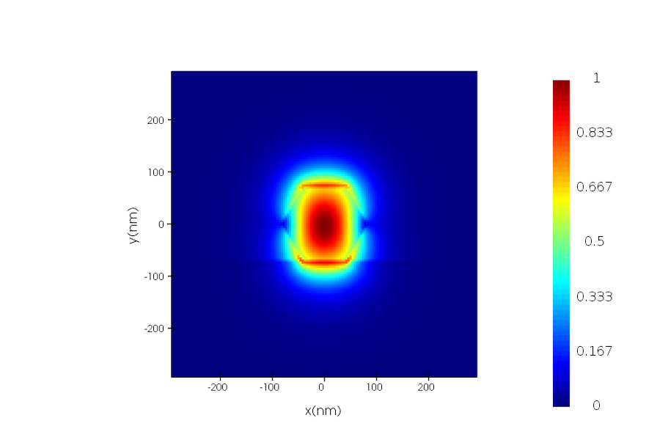
Расчет интенсивности электрического поля в поперечном сечении ННК
Санкт-Петербургский Академический Университет имени Ж.И. Алферова
Для длины волны 532 нм (98-111 нм)
D = 120 нм
D = 127 нм
D = 111 нм
D = 142 нм
D = 162 нм

Slide 8
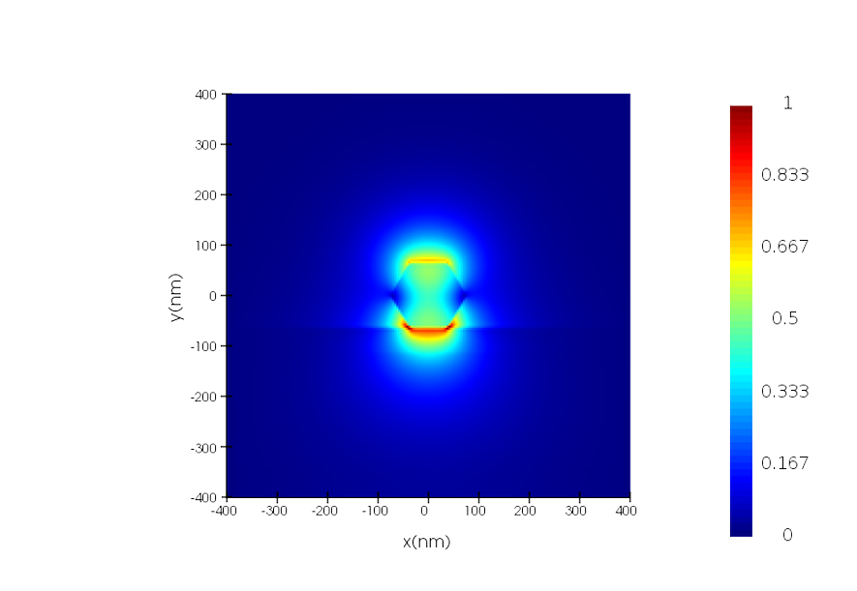
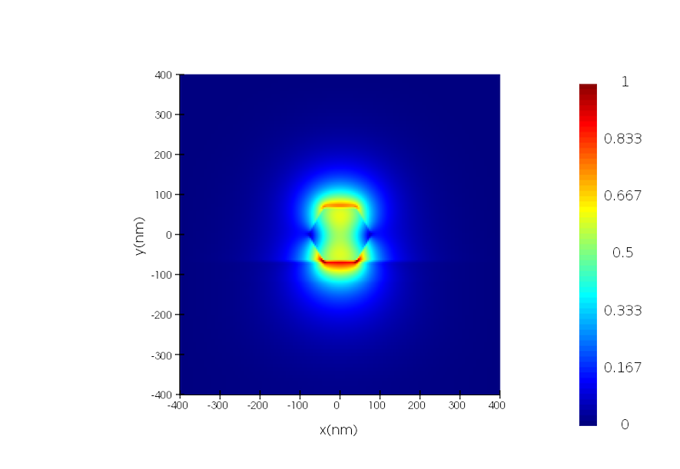
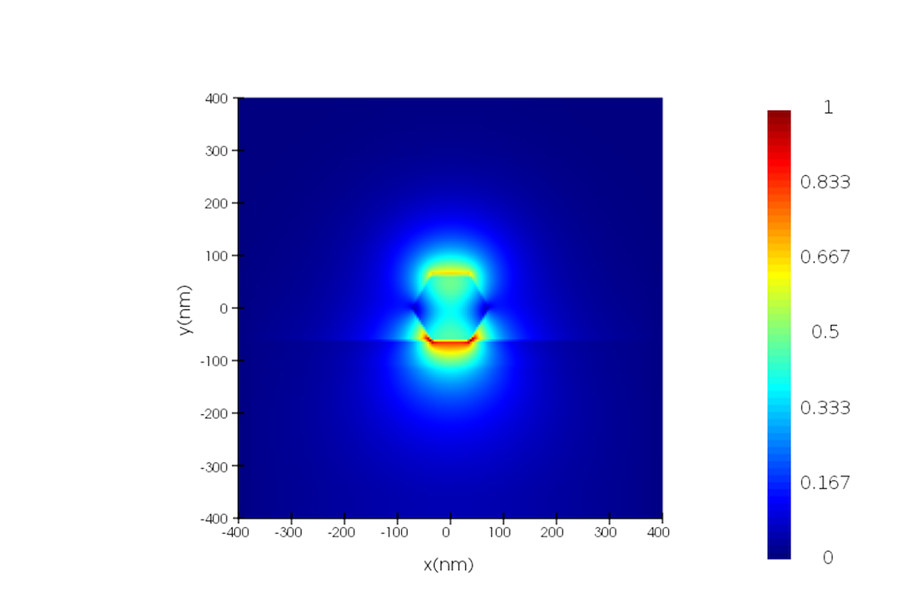

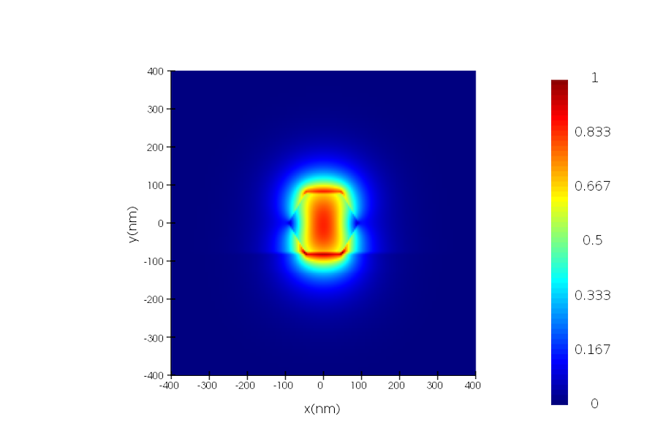
Расчет интенсивности электрического поля в поперечном сечении ННК
Санкт-Петербургский Академический Университет имени Ж.И. Алферова
Для длины волны 632 нм (127-143 нм)
D = 148 нм
D = 156 нм
D = 140 нм
D = 162 нм
D = 180 нм

Slide 9
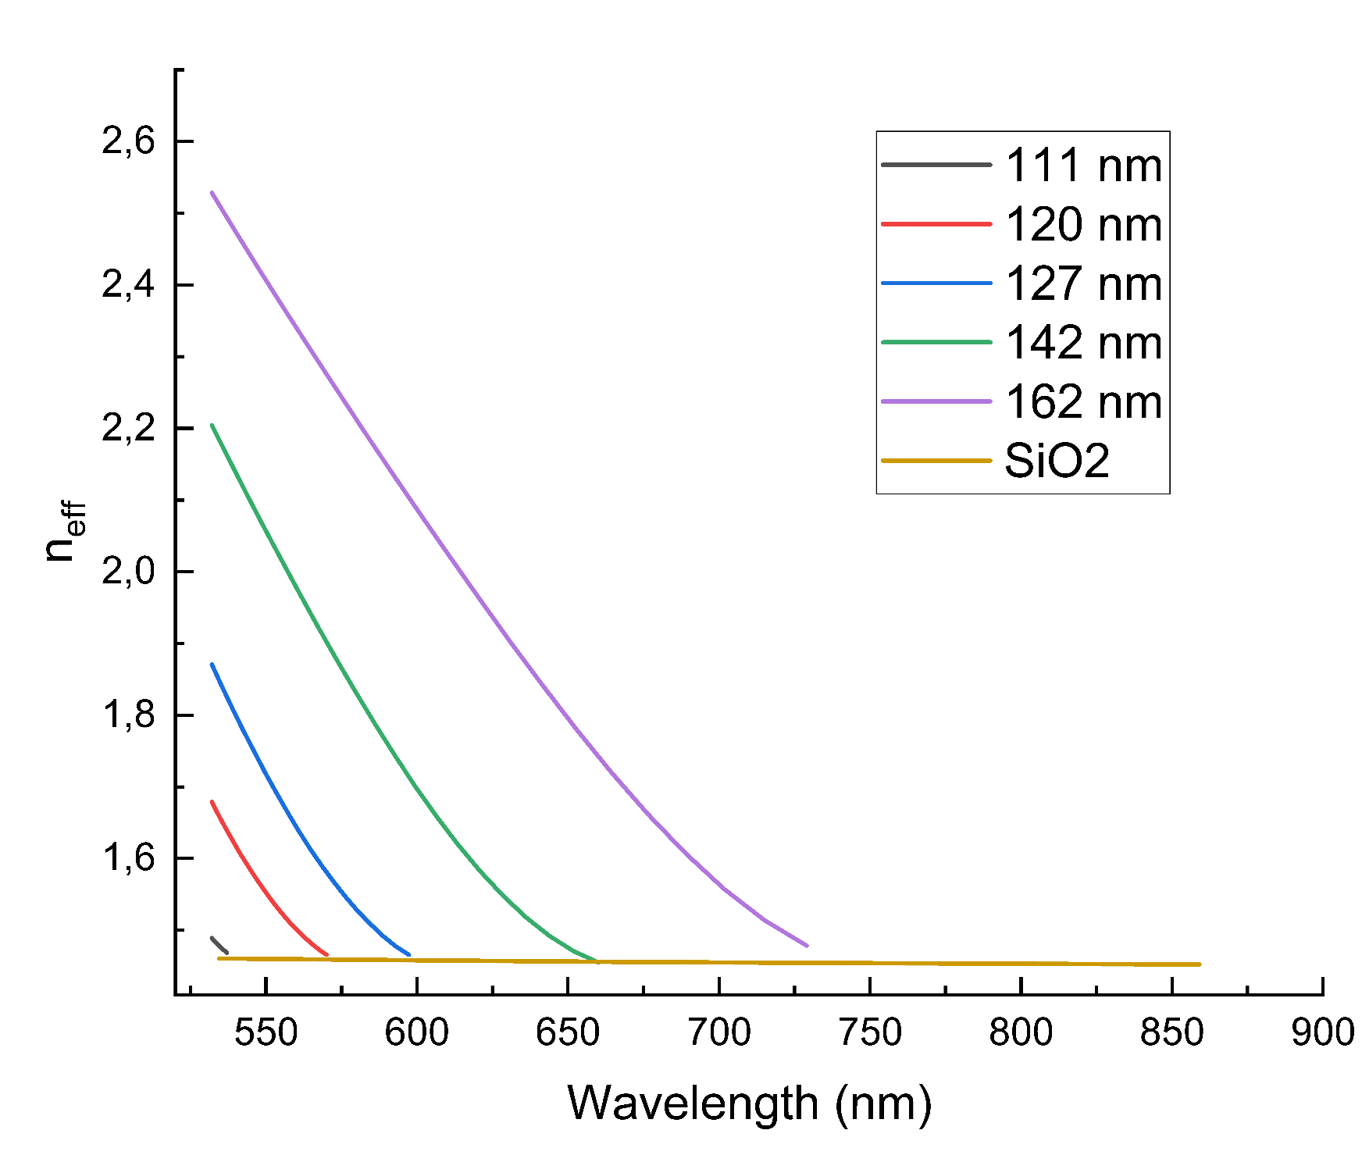
Эффективный показатель преломления фундаментальной моды
Санкт-Петербургский Академический Университет имени Ж.И. Алферова

Slide 10
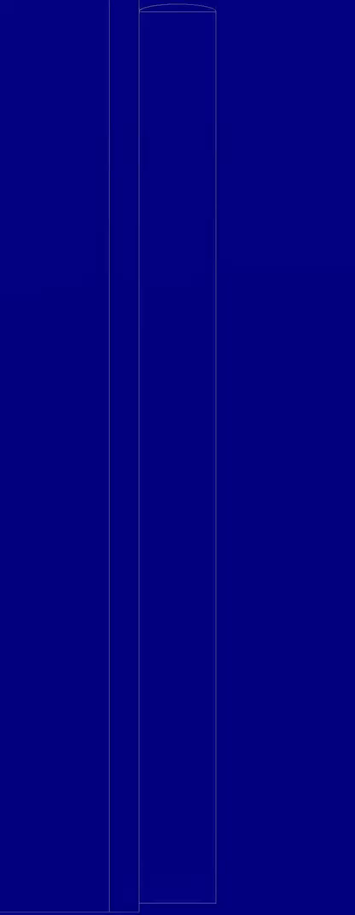

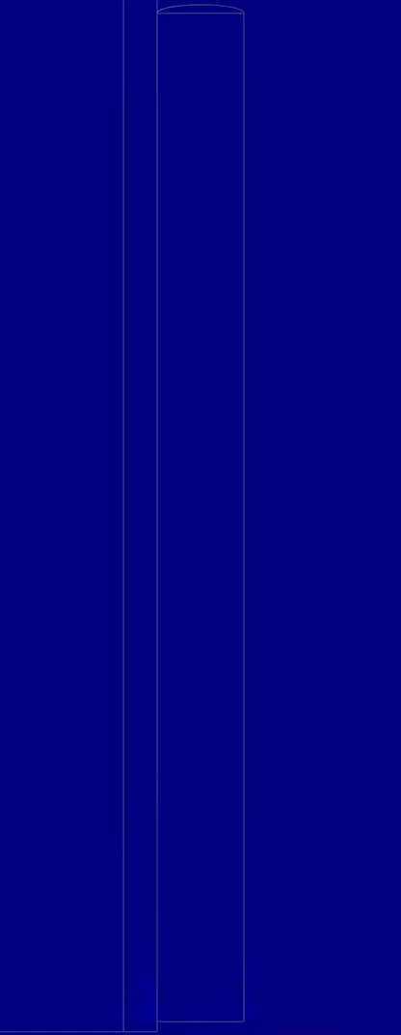
Моделирование распространения фундаментальной моды
Санкт-Петербургский Академический Университет имени Ж.И. Алферова
532 нм
GaP (L = 7.8 мкм, d = 150 нм)
632 нм
ITO (50 нм)
SiO₂

Slide 11
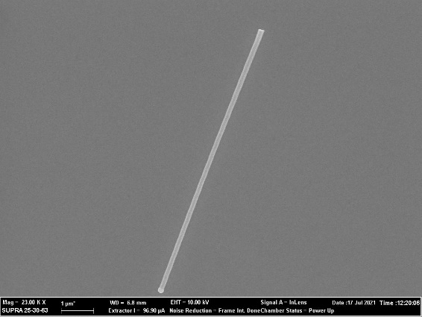
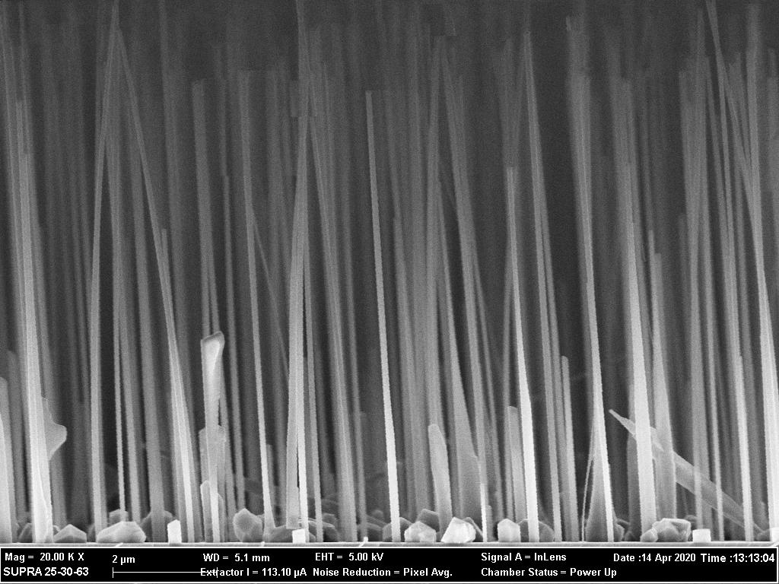
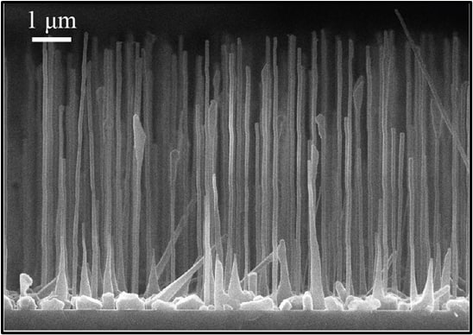
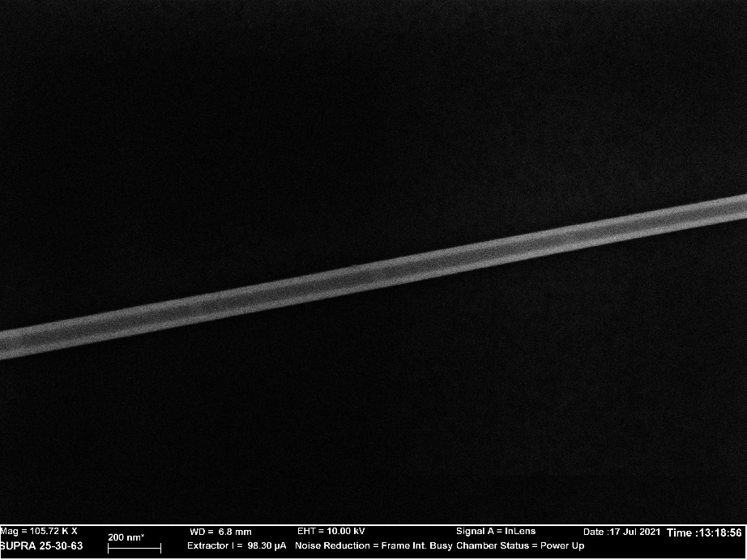
Сравнительный анализ фотолюминесценции гетероструктурированных ННК GaP/GaPAs и ННК GaAs
Санкт-Петербургский Академический Университет имени Ж.И. Алферова
GaP/GaPAs
GaAs
Вставки
GaPAs
Капля Ga

Slide 12
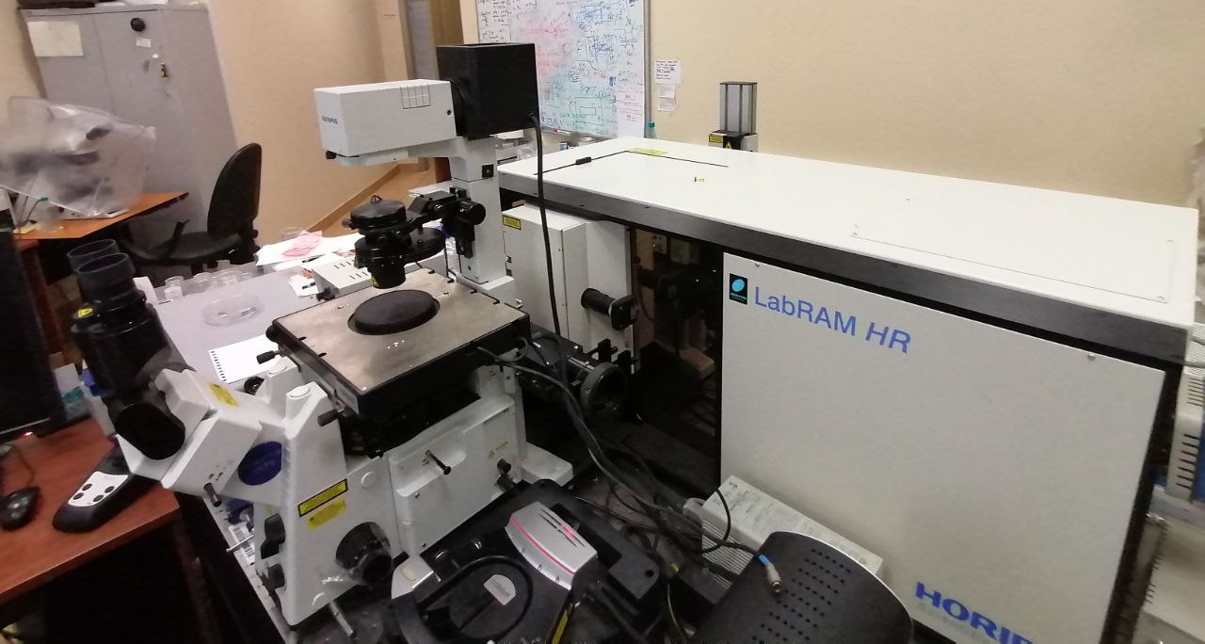
Измерительное оборудование
Санкт-Петербургский Академический Университет имени Ж.И. Алферова

Slide 13
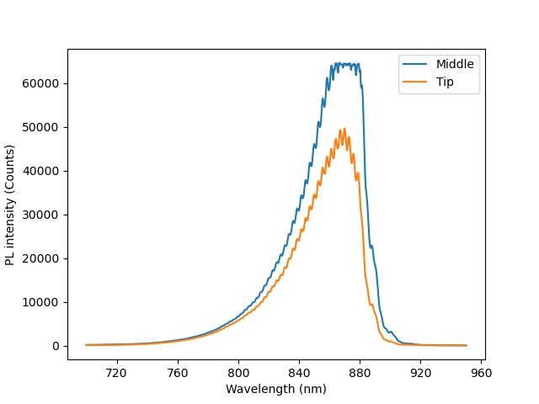
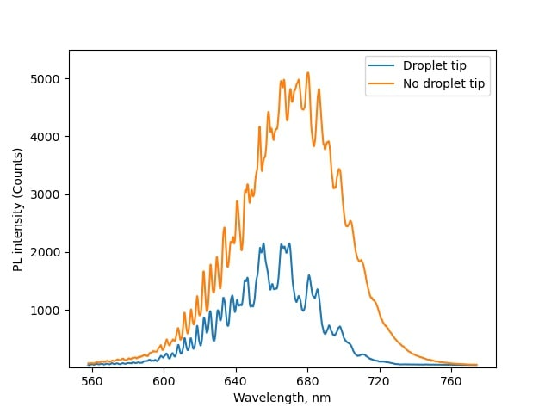
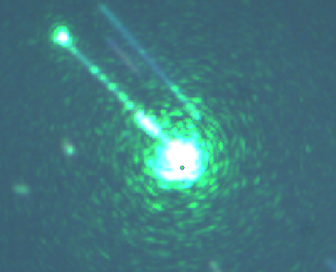
Спектры фотолюминесценции гетероструктурированных ННК GaP/GaPAs и ННК GaAs
Санкт-Петербургский Академический Университет имени Ж.И. Алферова
GaAs
GaP/GaPAs

Slide 14
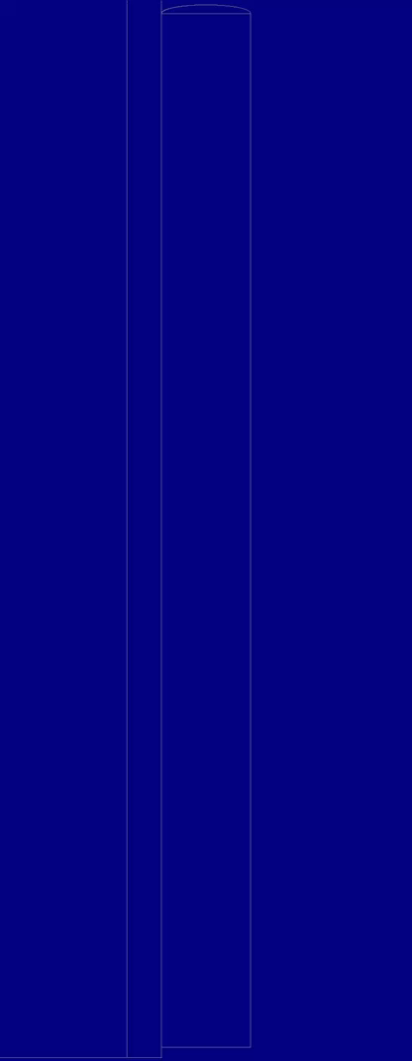
Санкт-Петербургский Академический Университет имени Ж.И. Алферова
Распространение сигнала ФЛ по ННК GaP/GaPAs
Диполи ориентированы параллельно оси Y
Диполи ориентированы параллельно оси Z
Диполи ориентированы параллельно оси X

Slide 15
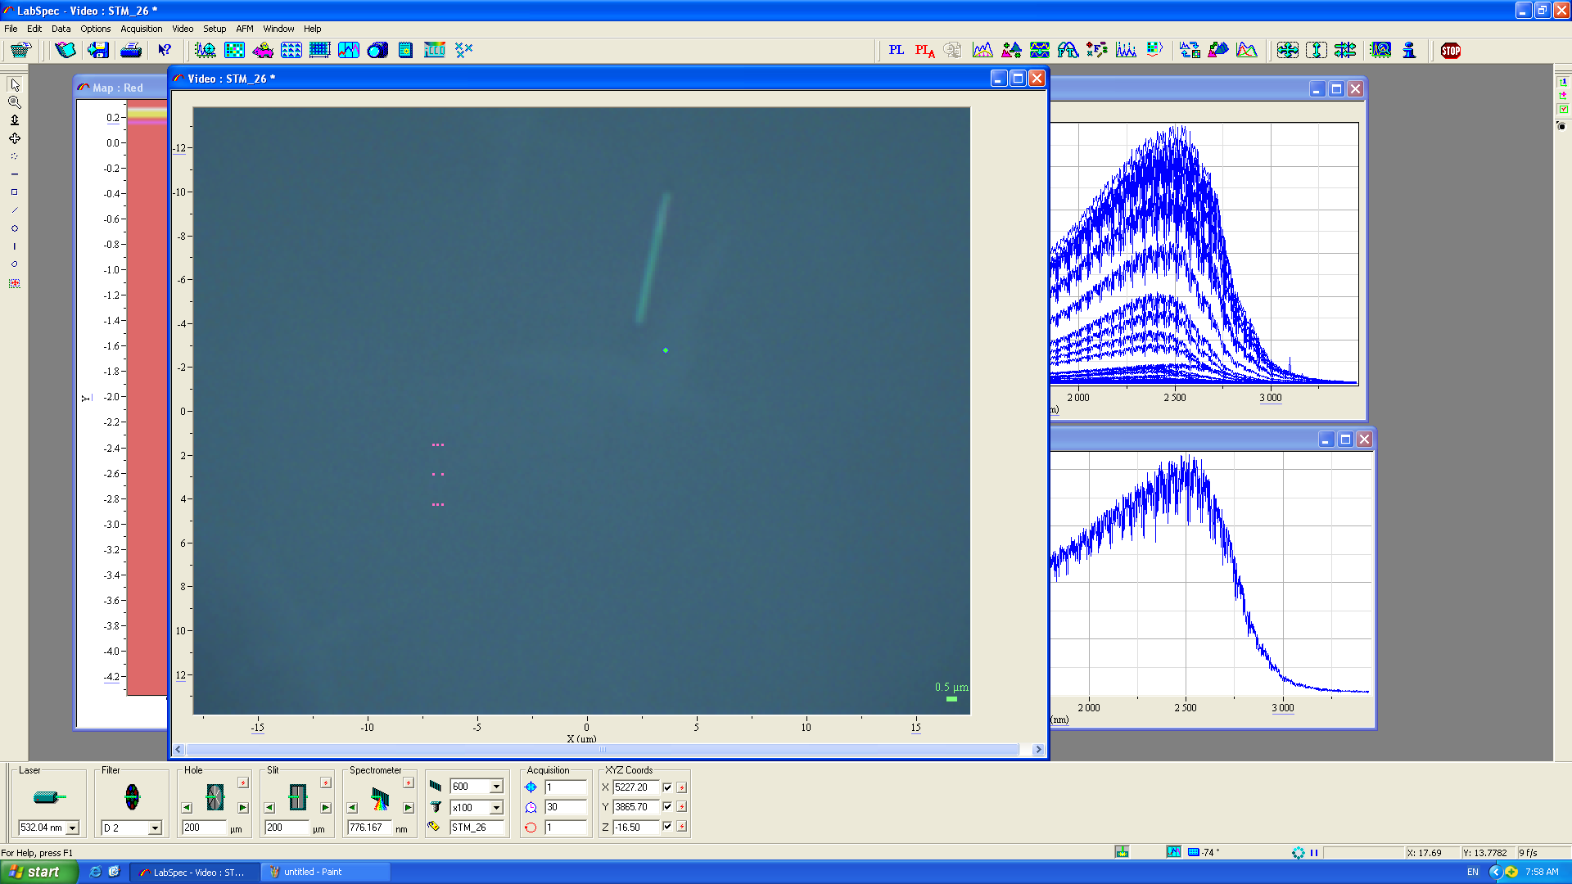
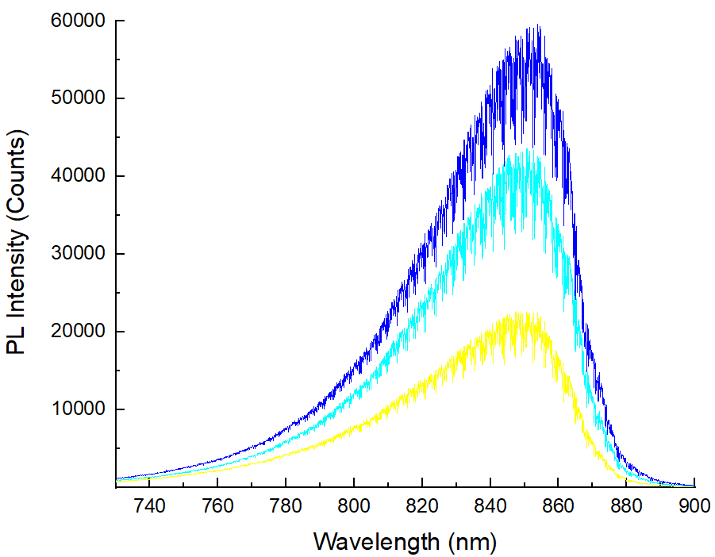
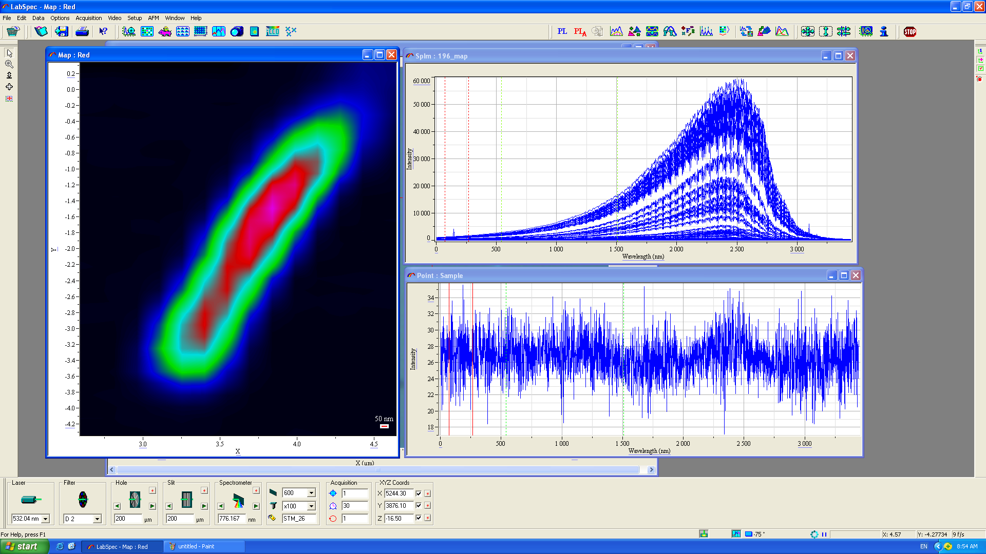
Санкт-Петербургский Академический Университет имени Ж.И. Алферова
Карты интегральной интенсивности ФЛ ННК GaAs
Область сканирования

Slide 16
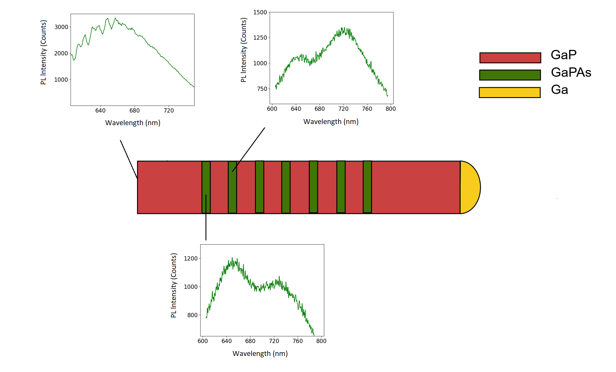
Санкт-Петербургский Академический Университет имени Ж.И. Алферова
Карты интегральной интенсивности ФЛ ННК GaP/GaPAs

Slide 17
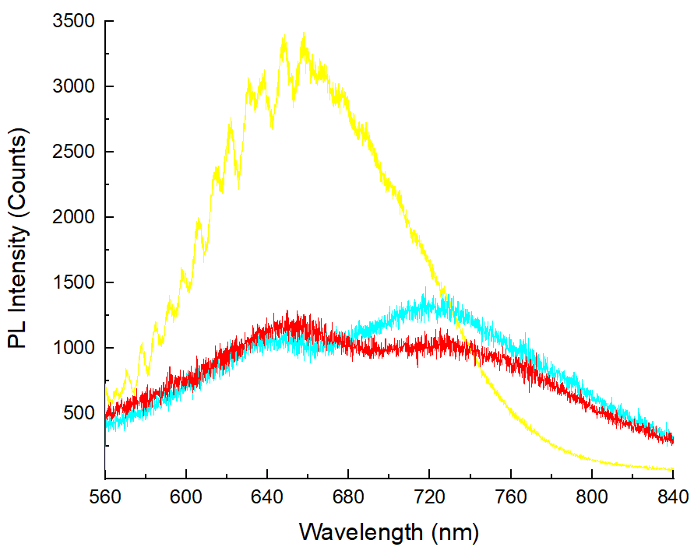
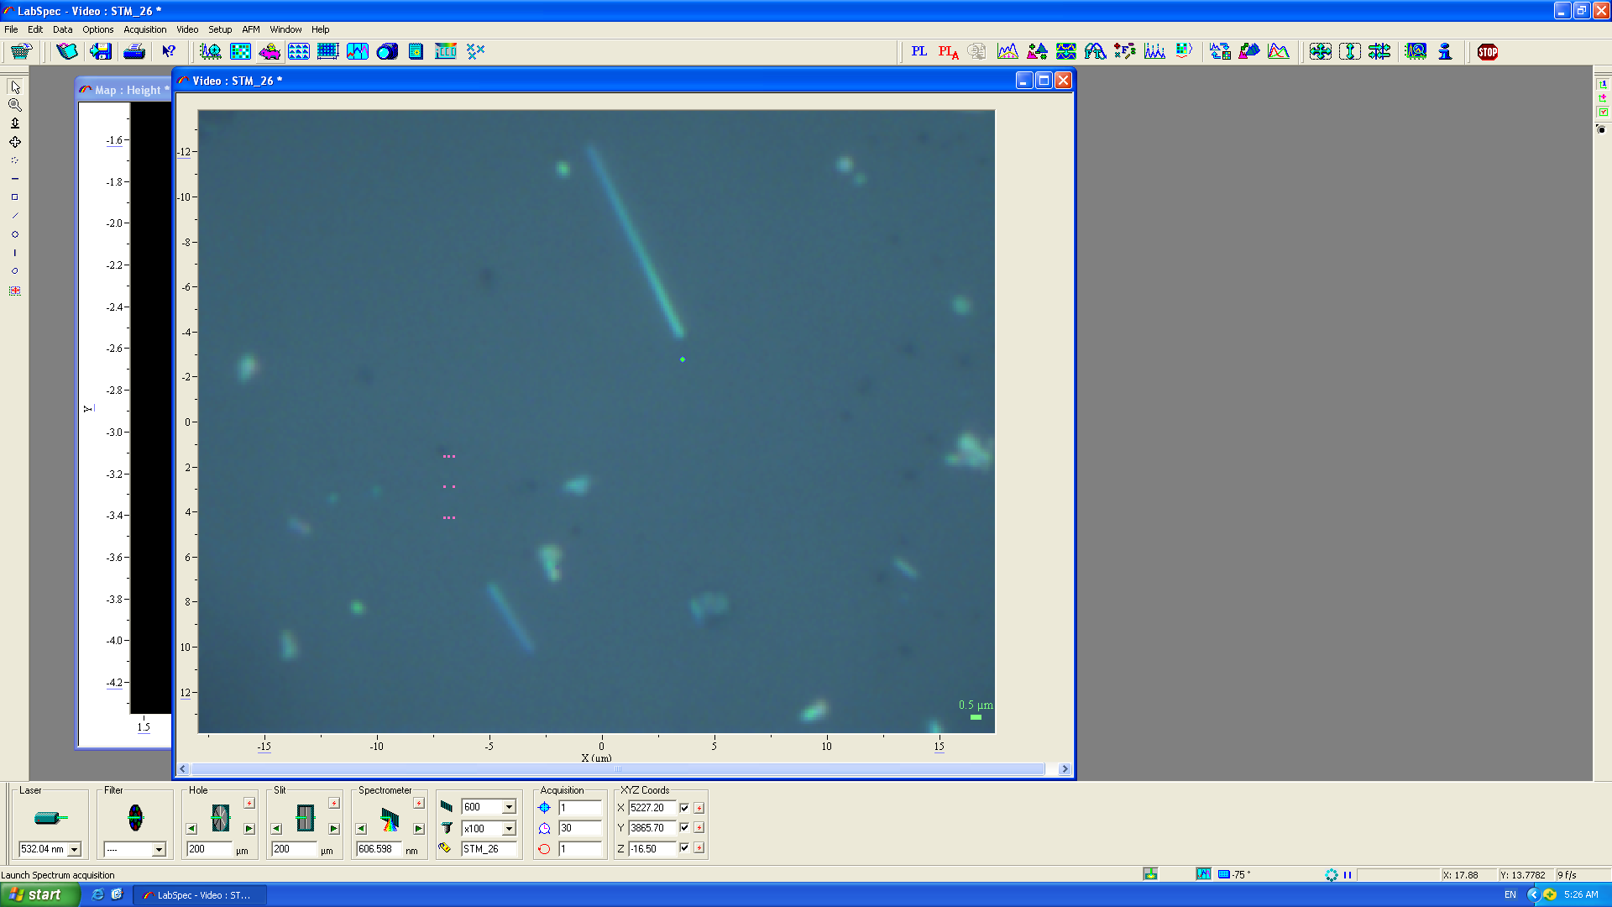
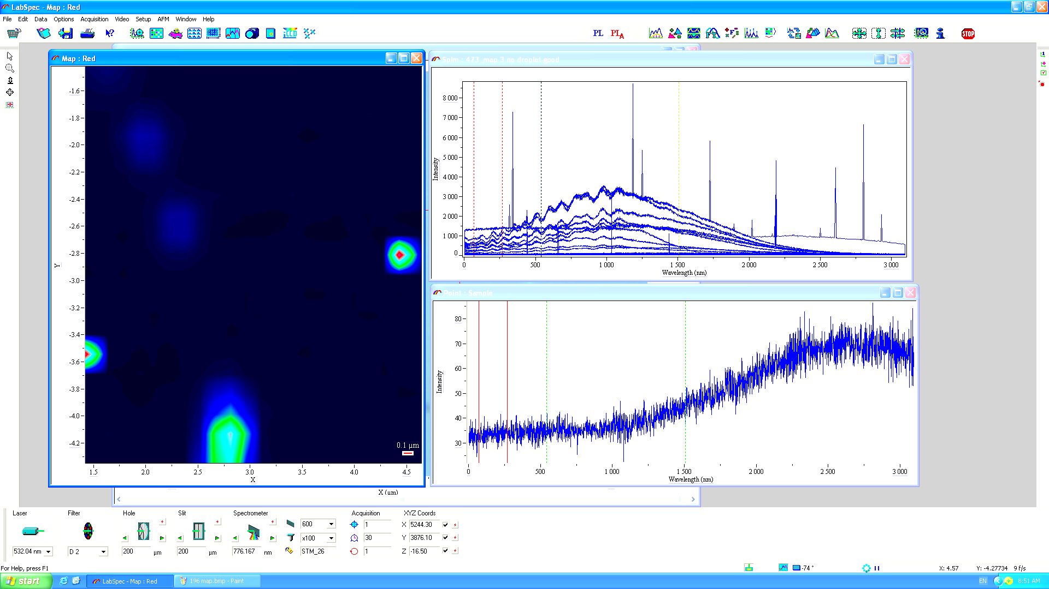
Санкт-Петербургский Академический Университет имени Ж.И. Алферова
Карты интегральной интенсивности ФЛ ННК GaP/GaPAs
x5
Область сканирования

Slide 18
Санкт-Петербургский Академический Университет имени Ж.И. Алферова
Выводы
ННК GaP можно использовать в качестве волноводов для фабрикации интегральных фотонных схем.
Основываясь на результатах эксперимента и численного моделирования асимметрия системы, возникающая в результате наличия подложки, вызывает делокализацию фундаментальной моды на 111 и 143 нм при длине волны 532 и 632 нм, соответственно.
На основании полученных спектров ФЛ, измеренных на концах ННК GaP/GaPAs установлено, что капля галлия выступает как эффективный рефлектор.
С помощью карт интегральной интенсивности ФЛ было обнаружено, что сигнал полученный на ННК GaP/GaPAs модулирован в отличии от ННК GaAs, что говорит о том, что ННК GaP/GaPAs выступает в роли резонатора Фабри-Перо.

Slide 19

Санкт-Петербургский Академический Университет имени Ж.И. Алферова
Вот тебе нитевидный нанокристалл
Спасибо за внимание!
Но это же палка

